Slide 1
Finanční účetnictví 1 přednáška konsolidace
MVŠO

Slide 2
Téma
Konsolidace

Slide 3
Konsolidace
Konsolidace
znamená obecně upevnění, ustálení, urovnání (například zdravotního stavu pacienta, financí rodiny apod.).
V účetnictví je konsolidace projevem zásady „substance over form“
účetnictví zobrazuje realitu bez ohledu na (právní) formu.
Konsolidace se týká společností, které z hlediska práva fungují jako samostatné právnické osoby, ovšem z pohledu ekonomického se chovají jako jedna firma.

Slide 4
Konsolidace
Příkladem může být např. automobilový průmysl, kdy jednotlivé značky fungují právně samostatně, ale ekonomicky jsou součástí skupiny (např. Škoda a Volkswagen Group).
Obdobně to platí i pro skupinu ČEZ, která je vnímána jako jedna firma, ovšem ve skutečnosti se jedná o celek s více než 140 společnostmi.

Slide 5
Konsolidace
Existence kapitálově (i jinak) propojených společností je v současné podobě tržního hospodářství velmi častá a je třeba, aby účetnictví reflektovalo tuto skutečnost– je třeba sestavit jednu rozvahu a výsledovku za celou skupinu.
Tedy např. celá skupina ČEZ musí být reprezentována jednou konsolidovanou účetní závěrkou.

Slide 6
Východiska – informační potřeby a konsolidace
Nejčastější způsob propojení firem jsou strategické podíly (investice) mateřské firmy (M) do dceřiných firem (D).
Uživatel účetní závěrky nechce vědět pouze kolik bylo investováno (to by se dozvěděl v nekonsolidované účetní závěrce M), ale také do kterých podniků, jaká aktiva M kontroluje v různých D, jaký vliv má investice na finanční pozici apod.

Slide 7
Východiska – informační potřeby a konsolidace
Proto uživatel vyžaduje účetní závěrku za tzv. konsolidační celek a konsolidované účetní výkazy, konsolidovanou účetní závěrku.
Tím se otevírá prostor pro některé otázky:
– Jak rozpoznat propojené firmy?
– Jak určit, kdo je M a kdo D?
– Jak rozpoznat, kdy už D zahrnout a kdy nezahrnout do konsolidace?

Slide 8
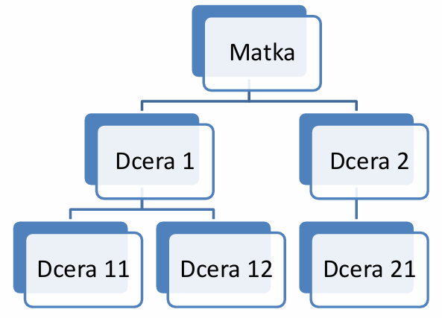
Východiska – informační potřeby a konsolidace

Slide 9
Problematika konsolidačního celku
Kritériem pro (ne)zařazení Dceřiné firmy do konsolidačního celku je tzv. míra vlivu, která vyjadřuje podíl Mateřské společnosti na rozhodování v Dceřiné společnosti.
Z hledisky významnosti (síly) vlivu se rozlišuje situace, kdy Mateřská společnost má:
Rozhodující vliv (control)- vyšší než 50%,
Podstatný vliv 20%- 50% (significant influence),
Vyrovnaný vliv (spoluovládání, joint control)

Slide 10
Problematika konsolidačního celku
Vznik vlivu je realizován:
– Koupě podílu na základním kapitálu
– Uzavřením smlouvy o podílu na hlasovacích právech

Slide 11
Problematika konsolidačního celku
Koupě podílu je nejčastější formou vzniku vlivu, Mateřská společnost koupí část nebo celou Dceřinou společnost (např. nákupem akcií).
Pokud tedy Mateřská společnost nakoupí 85% akcií Dceřiné společnosti, má také 85% hlasovacích práv na valné hromadě a díky tomu vykonává rozhodující vliv nad Dceřinou společností.

Slide 12
Přístupy ke konsolidaci
Všeobecně uživatelský
– Právo uživatelů účetních informací znát finanční pozici, výkonnost a změny ve finanční pozici za celou skupinu kapitálově propojených podniků
– cílem konsolidace je vidět kapitálově propojené podniky jako jeden podnik a z pohledu účetní závěrky je cílem sestavení jedné rozvahy a jedné výsledovky za celou skupinu

Slide 13
Přístupy ke konsolidaci
Vlastnický
– Zájem vlastníka znát finanční pozici, výkonnost a změny ve finanční pozici podniku, do něhož investoval, cílem konsolidace je doplnit informace o finančních investicích

Slide 14
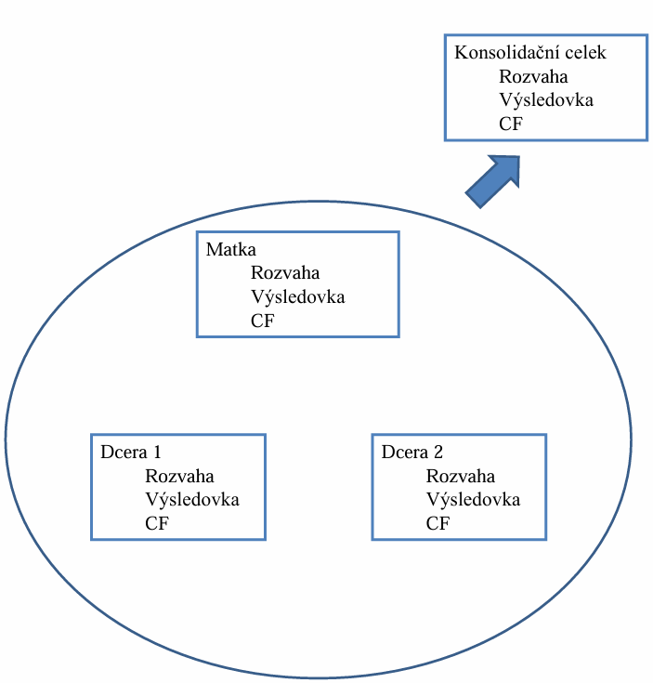
Obecné schéma konsolidace – individuální účetní závěrky a konsolidovaná účetní závěrka

Slide 15
Metody konsolidace
Konsolidaci lze řešit různými metodami, právní úprava může některé metody zakázat, dát právo volby apod.
Teorie rozeznává:
– Metoda plné konsolidace
– Metoda ekvivalence
– Metoda poměrné konsolidace
Z hlediska potřeb tohoto předmětu se budeme věnovat metodě plné konsolidace a metodě ekvivalence.

Slide 16
Metoda plné konsolidace
Tato metoda je aplikována pokud M má rozhodující vliv (50%+) v D
Postup konsolidace je takový, že se výkazy agregují, řádek po řádku, sčítají se shodné položky A, Z, VK, N, V všech podniků konsolidačního celku.

Slide 17
Metoda plné konsolidace
V dalším kroku je potřeba vyloučit vzájemné transakce:
– Investice M v každém D podniku a podíl na VK v D (tedy vlastně to, jak M získala D, typicky nákupem akcií či obchodního podílu)
– Vnitroskupinové transakce, kdy mezi sebou firmy patřící do konsolidačního celku obchodují (a výsledkem je zisk či ztráta pro jednotlivé firmy z těchto operací, pohledávky a závazky v podobě neuhrazených faktur vydaných a přijatých) nebo si finančně vypomáhají (půjčují si peníze, kdy jedna firma v konsolidačním celku vykáže pohledávku a jiná firma závazek).
– Vzhledem k tomu, že při konsolidaci se na celou skupinu díváme jako na jednu firmu, potom všechny výše uvedené transakce by vlastně– pokud by se jednalo o jednu firmu – nenastaly a je potřeba to účetně ošetřit.

Slide 18
Metoda plné konsolidace
Posledním krokem je zveřejnění podílu menšinových akcionářů specifický řádek VK v rozvaze
Při konsolidaci se musí dále vyřešit problematika konsolidačního dne a konsolidačních pravidel.

Slide 19
Rozvahový den a konsolidační pravidla
Je potřeba odpovědět na otázky:
K jakému datu je konsolidace provedena?
K jakému datu jsou sestaveny výkazy?
Různé podniky (M a D) mohou mít různá účetní období (legislativa, geografie, obor podnikání) a tedy musí vyřešit problém různých rozvahových dnů.

Slide 20
Rozvahový den a konsolidační pravidla
D má jiné rozvahové datum – mezitímní účetní závěrka.
D má jiné rozvahové datum, ale v povoleném časovém rozmezí (do 3M) – využije se řádná účetní závěrka D + úpravy o nastalé změny.
D má shodné rozvahové datum – ideální situace, není co řešit.
Pokud to legislativa umožňuje, M zpravidla vyžaduje u všech D, aby měly stejný rozvahový den.

Slide 21
Rozvahový den a konsolidační pravidla
Účetní závěrka D musí být sestavena podle stejných pravidel jako M, aby byly údaje srovnatelné a konzistentní.
Pokud tomu tak není, D vyhotovuje dvě účetní závěrky– pro potřeby individuálního vykázání a pro potřeby konsolidace (např. dle ČR a dle IAS/IFRS)

Slide 22
Rozvahový den a konsolidační pravidla
Díky tomu mohou existovat:
– Individuální účetní výkazy – vytváří M a také D pro potřeby konsolidace (tyto výkazy budou konsolidovány)
– Konsolidované účetní výkazy – vytváří M
– Separátní účetní výkazy – vytváří D pro potřeby místní legislativy

Slide 23
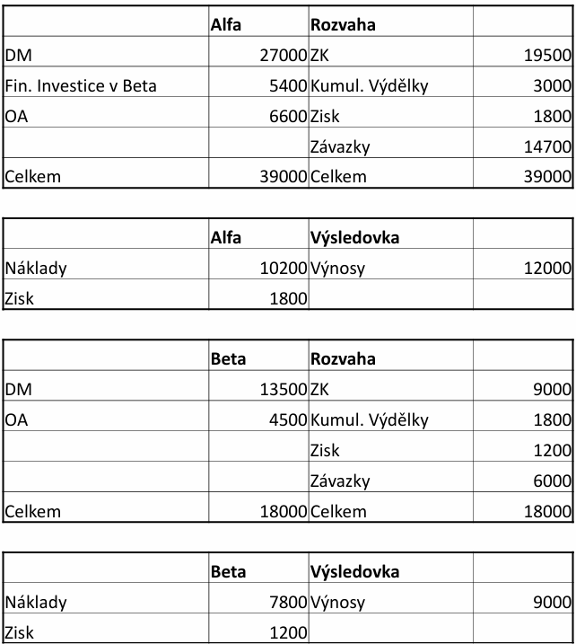
Plná konsolidace –příklad zadání
ALFA VLASTNÍ 60% BETY

Slide 24
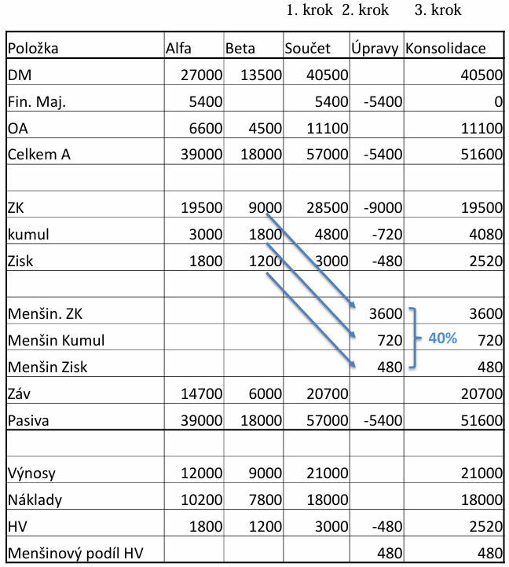
Plná konsolidace –příklad řešení

Slide 25
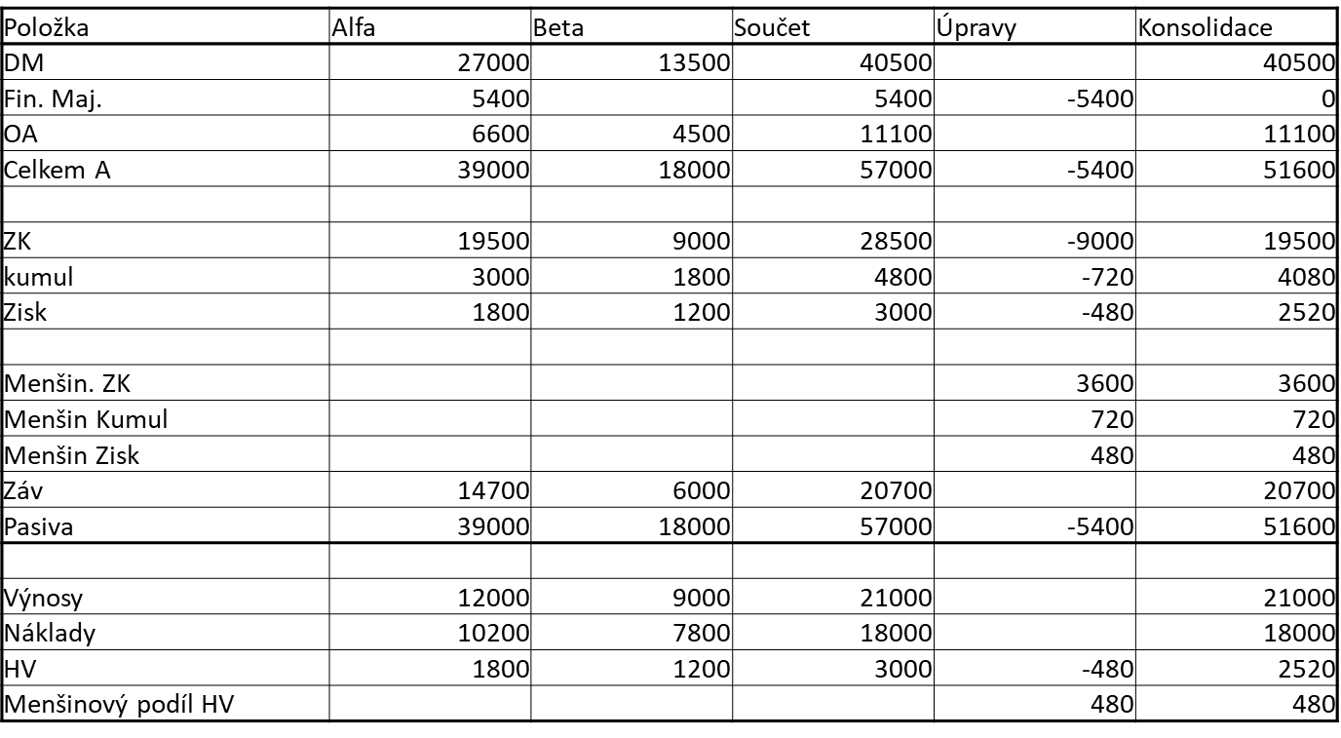
Plná konsolidace –příklad řešení

Slide 26
Metoda ekvivalence
Pokud M v D nemá rozhodující vliv, ale pouze podstatný vliv, využívá se (dle IFRS) metoda ekvivalence
Pořízení v historical costs:
– Do výsledovky je zahrnuto zvýšení / snížení hodnoty investice
– Úprava ostatních složek VK o takové vlivy, které neprošly výsledovkou (např. aplikace fair value)
– Příděly ze zisku snižují hodnotu investice (souvztažně s pohledávkou za přiznané dividendy).

Slide 27
Metoda ekvivalence - PŘÍKLAD
Společnost M nakoupila cenné papíry společnosti D a získala tak 30% podíl na VK ve společnosti D.
Společnost D vykázala za účetní období 20XX zisk 2 000 000 Kč a valná hromada společnosti D rozhodla, že dividendy budou činit 40% zisku.
Dividendy byly přiznány a vyplaceny.
Jak bude vypadat účetní řešení u M?

Slide 28
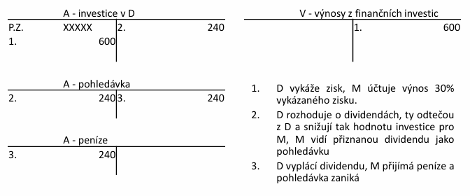
Metoda ekvivalence - ŘEŠENÍ

Slide 29
Metoda poměrné konsolidace
Spoluovládání
Ve výkazech zveřejní:
Aktiva, která ovládá
Závazky, které přebírá
Náklady, které plynou ze spol. podnikání a podíl na výnosech ze spol. podnikání

Slide 30
4 kontrolní otázky k vypracování
1. Na jaké účetní zásadě je konsolidace založena? A co je jejím cílem?
2. Jaké znáte přístupy ke konsolidaci ? Dokážete popsat konsolidaci pomocí schématu?
3. Jak funguje metoda plné konsolidace, kdy se uplatní a v jakých krocích se provádí?
4. Jak funguje metoda ekvivalence a kdy se uplatní?

